Slide 1




Клевер
Инновационный центр реабилитации для лошадей
‹#›

Slide 2


АКТУАЛЬНОСТЬ ПРОЕКТА
Для клиентов, которым необходимо обеспечить для своего животного ряд реабилитационных процедур, наш центр будет предоставлять все необходимые терапии на должном профессиональном уровне.
Первый местный реабилитационный центр в Сибирском федеральном округе
Центр занимается физиотерапией (способ лечения заболеваний при помощи электротока, магнитного УФ–излучения), иглорефлексотерапией (метод лечебного воздействия на организм посредством иглоукалывания), диетотерапией, а также медикаментозным лечением спортивных и выставочных лошадей

Slide 3

ЦЕЛЕВАЯ АУДИТОРИЯ
• Конюшни в пределах Сибирского федерального округа
• Конезаводы Сибирского федерального округа
• Самостоятельные заводчики спортивных лошадей
‹#›

Slide 4
ЦЕЛЕВАЯ АУДИТОРИЯ
Конезаводы
• Омск - Омский
• Красноярск - Мустанг, Краснотуранск, КрасГАУ
• Кемерово - Кемеровский 131
• Алтай - Катунь, Алтайский, Раскат
• Новосибирск - Чикский
• Иркутск - заводская конюшня
Итого: 10
Конюшни (город+область)
• Томск - 8
• Омск - 6
• Красноярск - 11
• Кемерово - 6
• Алтай - 1 (больше для экскурсий)
• Новосибирск - 12
• Иркутск - 18
Итого: 62
‹#›

Slide 5

ПРОБЛЕМА
Владельцам спортивных и выставочных лошадей необходимо провести реабилитационную терапию для своего животного, которая заключается в проведении комплекса мероприятий медицинского и психологического характера, направленных на полное или частичное восстановление нарушенных либо утраченных функций организма,
но из-за отсутствия специализированных центров реабилитации в Сибирском Федеральном округе,
хозяевам необходимо осуществлять дополнительные траты на перевозку животного.
Для лошадей длительная перевозка является сильным стресс-фактором, который может негативно влиять на ее психологическое здоровье
‹#›

Slide 6

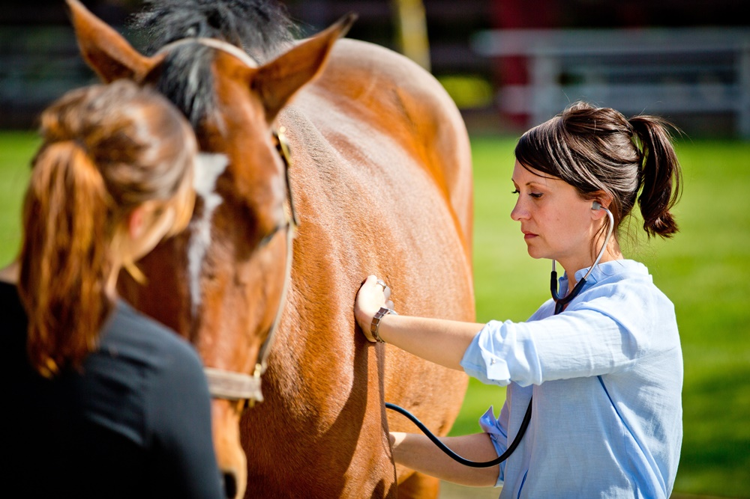
РЕШЕНИЕ
Основание инновационного центра для реабилитации в г.Омск
‹#›

Slide 7
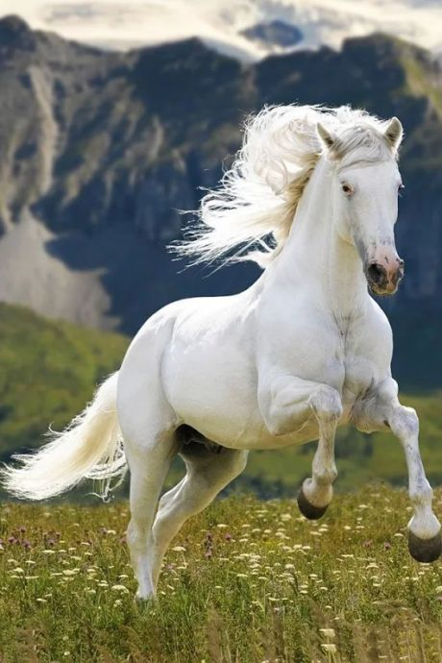
ЦЕННОСТНОЕ ПРЕДЛОЖЕНИЕ
Обеспечение реабилитации лошадей без потери физических качеств
Для владельца лошадей наш центр будет находиться в относительной доступности, что исключает ненужные затраты на транспортировку животного
уменьшает получаемый животными стресс во время доставки до реабилитационного центра.
‹#›

Slide 8

РЫНОК
В2В - конюшни
В2С - коневладельцы
Первичная консультация - 2500 руб.
Курс лечения 10 дней терапии
= 150 000 тыс. рублей
SOM = 10 млн. 800 тыс руб.
‹#›

Slide 9
КОНКУРЕНТЫ
В отличие от альтернативных центров, наше учреждение лучше, потому что:
1. находится в Сибирском федеральном округе и позволяет сэкономить на транспортировке животного
2. занимается физиотерапией (способ лечения заболеваний при помощи электротока, магнитного УФ–излучения), иглорефлексотерапией (метод лечебного воздействия на организм посредством иглоукалывания), диетотерапией (лечебный метод, заключающийся в терапии различных заболеваний специальной диетой; то же, что и лечебное питание), массажем, иппотерапией (одна из форм лечебной физкультуры, которая использует общение с лошадью и езду верхом в качестве средства реабилитации, адаптации), а также медикаментозным лечением спортивных и выставочных лошадей.
3. Все работники, занимающиеся лошадьми, имеют высшее образование и опыт работы с животными.
Возможные конкуренты: конный центр Дар (СПб), ветеринарный центр Прайд (СПб).
‹#›

Slide 10
БИЗНЕС-МОДЕЛЬ*
Продажа услуг:
Консультация и диагностика
Предоставление услуг реабилитации
Предоставление услуг передержки лошадей
‹#›

Slide 11
ТЕКУЩИЕ РЕЗУЛЬТАТЫ
Создание команды;
Распределение ролей в коллективе;
Выявление проблемы, генерирование идеи для ее решения;
Подтверждение гипотезы
Анализ целевой аудитории;
Проведение интервью: опросили 10 владельцев конюшен и 40 человек
Анализ рынка, конкурентов;
Создание первичной бизнес-модели.
Составлена дорожная карта проекта
Рассчитан первичный бюджет на реализацию

Slide 12
КОМАНДА СТАРТАПА
РОЛЬ | ФАМИЛИЯ ИМЯ | ФОТО
ЛИДЕР (CEO) | Смаковская Александра
ТЕХНОЛОГ, РАЗРАБОТЧИК (CTO) | Каменская Кристина Сайнакова Наталья
МАРКЕТОЛОГ (СMO) | Соколенко Екатерина
‹#›

Slide 13

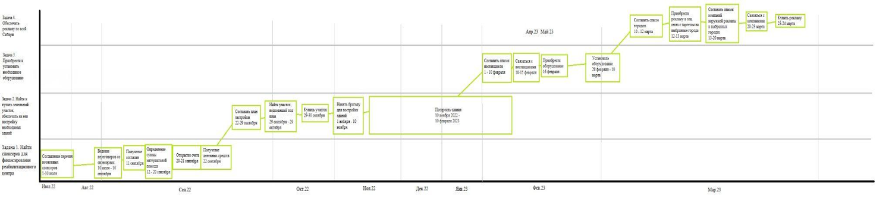
ПЛАНЫ РАЗВИТИЯ
Дорожная карта (поэтапный процесс достижения задач)
‹#›

Slide 14

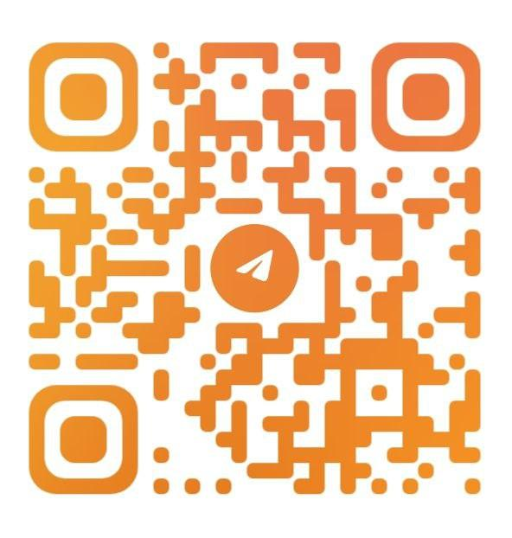
КОНТАКТЫ ЛИДЕРА
Смаковская Александра
8-950-785-51-15
‹#›

